Slide 1
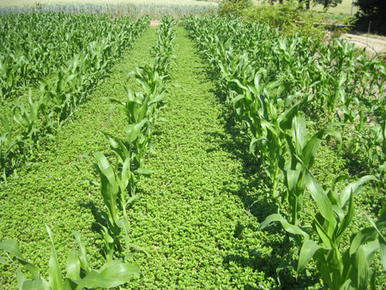
Les adventices
Ou ce que l’on appelle les « mauvaises herbes »
Véronique de Perse dans un champ de maïs.
Document en construction
Auteur : Benjamin LISAN
Date de création : 02/08/2016, date de mise à jour : 11/09/2016.
Version V1.3

Slide 2
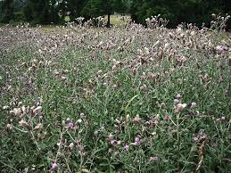
0. Sommaire
Les adventices
0. Sommaire
0bis. Définition
1. Mercuriale annuelle (Mercurialis annua) (Euphorbiacées)
2. Chénopode blanc (Chenopodium album) (Chénopodiacées)
3. Amarante réfléchie (Amarathus retroflexus) (Amaranthacées)
4. Grande ortie (Urtica dioica) (Urticacées)
5. Véronique de Perse (Veronica persica) (Plantaginacées)
6. Trèfle blanc (Trifolium repens) (Fabacées)
7. Séneçon vulgaire (Senecio vulgaris) (Astéracées)
8. Prêle des champs (Equisetum arvense) (Equisetacées)
9. Pourpier des jardin (Portulaca oleracea) (Portulacacées)
10. Plantin majeur (Plantago major) (Plantaginacées)
11. Plantin lancéolé (Plantago lanceolata) (Plantaginacées)
12. Pissenlit ou dent de lion (Taraxacum officinale) (Astéracées)
13. Rumex crépu ou parelle (Rumex crispus) (Polygonacées)
13bis. Petite oseille (Rumex acetosella L) (Polygonaceae)
14. Pâquerette vivace (Bellis perennis) (Astéracées)
15. Mouron rouge (Anagalis arvensis ou Anagalis phoenicea) (Primulacées)
16. Liseron (Convolvulus sepium ou Calystegia sepium) (Convolvulacées)
17. Matricaire fausse camomille (Matricaria matricarioides) (Astéracées)
18. Galinsoga ou herbe aux Français (Galinsoga quadriradiata) (Astéracées)
19. Euphorbe réveil-matin (Euphorbia helioscopa) (Euphorbiacées)
20. Mouron blanc (Stellaria media) (Caryophyllacées)
21. Compagnon blanc (Silene latifolia) (Caryophyllacées)
22. Chiendent rampant (Agropyrum repens) (Poacées)
23. Chiendent pied de poule (Cynodon dactylon) (Poacées)
Cirse de champs (Cirsium arvense)

Slide 3
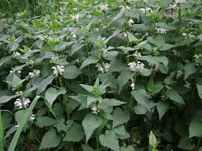
0. Sommaire (suite)
Les adventices
24. Chardon des champs (Cirsium arvense) (Astéracées)
24bis. Chardon commun ou gros chardon (Cirsium vulgare)
25. Bardane (Arctium majus) (Astéracées)
26. Oxalis ou pain de coucou (Oxalis acetosella) (Oxalidacées)
26bis. Oxalide d'Europe (Oxalis stricta L.) (Oxalidaceae)
27. Morelle noire (Solanum nigrum) (Solanacées)
28. Ortie blanche (Lamium album) (Lamiacées)
29. Capselle bourse-à-Pasteur (Capsella bursa-pastoris) (Crucifères)
30. Coquelicot (Papaver rhoeas) (Papaveracées) (Papaveraceae)
Lamier blanc ou ortie blanche (Lamium album)

Slide 4
Les adventices
0bis. Définition
Adventice :
Plante d’un autre pays installée sans avoir été plantée.
En agriculture, plante se développant dans une culture sans y avoir été volontairement introduite par l’homme, synonyme dans cette acceptation de « mauvaise herbe ».
Ici sont considérées comme adventices les plantes poussant dans un jardin sans y avoir été plantées.
Source : http://rebeccabaues.fr/herbier/
Une adventice désigne, pour les agriculteurs et les jardiniers, une plante qui pousse dans un endroit (champs, massifs...) sans y avoir été intentionnellement installée. Les adventices sont généralement considérées comme nuisibles à la production agricole, bien qu'elles puissent également être bénéfiques.
Leur contrôle est le principal objectif des pratiques agricoles de désherbage.
Source : https://fr.wikipedia.org/wiki/Adventice
Il existe en France 220 espèces d'adventices importantes, mais 1200 espèces peuvent se rencontrer dans les agroécosystèmes et 26 sont très fréquentes. Les adventices appartiennent à un grand nombre de familles botaniques mais plus de la moitié des espèces fréquemment rencontrées appartiennent à l’une des familles suivantes : Astéracées, Poacées, Cyperacées, Polygonacées, Brassicacées et Apiacées. La famille des Poacées contient le plus grand nombre d'adventices (mais aussi le plus grand nombre de plantes cultivées).
En zone tempérée, dans un bassin de production donné, le nombre des principales espèces d'herbes folles à connaître est de l'ordre d'une trentaine. Source : https://fr.wikipedia.org/wiki/Adventice

Slide 5
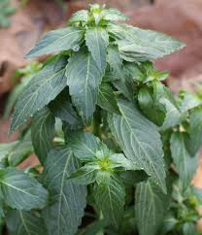
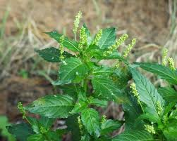
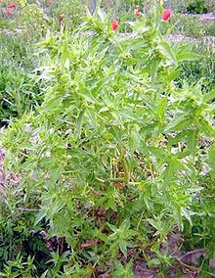
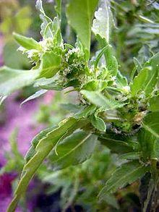
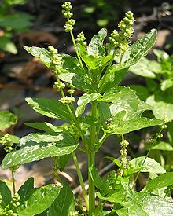
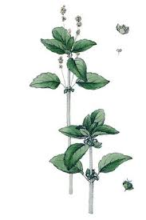
Les adventices
1. Mercuriale annuelle (Mercurialis annua) (Euphorbiacées)
C’est une plante herbacée de la famille des Euphorbiacées. C'est une adventice commune des cultures. Son pollen, d'une taille de 20 µm environ, est susceptible d'être allergène pour les personnes sensibles (indice d'allergénicité : 0/5). C'est une plante assez basse (10 à 25 cm de haut), glabre, à feuilles pointues et dentées.
Source : https://fr.wikipedia.org/wiki/Mercuriale_annuelle
Couleur dominante des fleurs : vert
Période de floraison : mai-décembre
Inflorescence : mâle : épis - femelle : groupement
Sexualité : dioïque
Pollinisation : anémogame
Fruit : capsule
Dissémination : myrmécochore
Habitat et répartition
Habitat type : annuelles commensales des cultures
Aire de répartition : européen
Fleurs mâles
Fleurs femelles

Slide 6
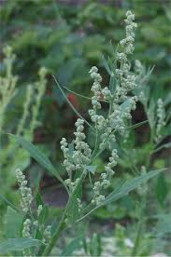
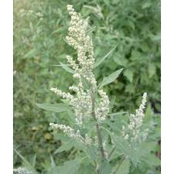
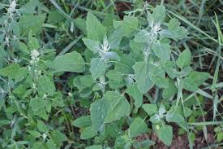
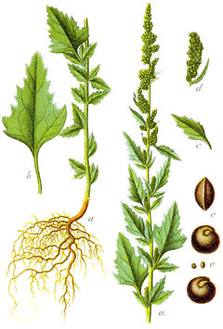
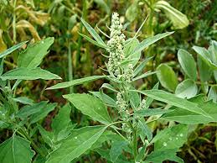
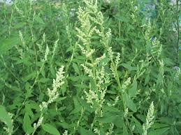
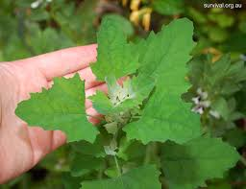
Les adventices
6
2. Chénopode blanc (Chenopodium album) (Chénopodiacées)
Lambs’quarter
Annuelle
Propagation par graines.
Germe le printemps et l'automne.
Plante de milieu ensoleillé, aimant l’azote.
Poussant surtout en terrains limoneux à sableux, meubles. riches, contenant de l'azote et de l'humus. Sol frais, bien drainé mais aussi en sol plus pauvre. Répond beaucoup à l'azote et plus faiblement au potassium.
Peu sensible au pH.
Indique des sols riches lorsque bien établie.
Minéraux accumulés : azote, calcium, manganèse, phosphore et potassium.
Plantes associées : amarante à racine rouge, ortie royale, stellaire moyenne
et euphorbe réveille-matin.
Préférence : tous types de sols mais sols fertiles, particulièrement les sols cultivés, non calcaires.
Source : http://pfaf.org/user/plant.aspx?LatinName=Chenopodium+album

Slide 7
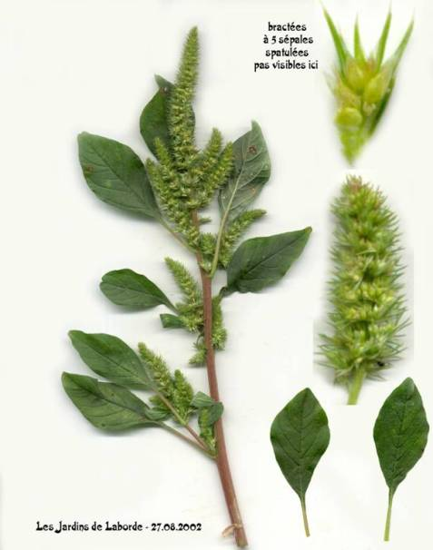
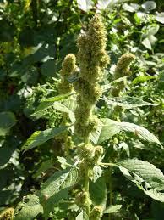
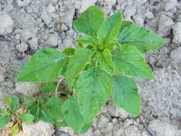
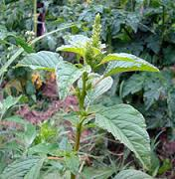
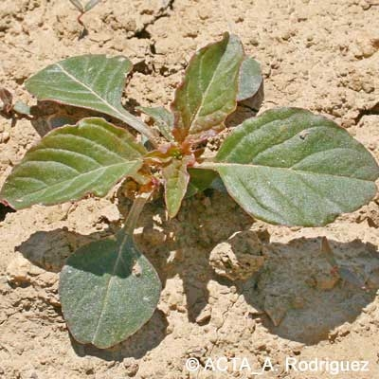
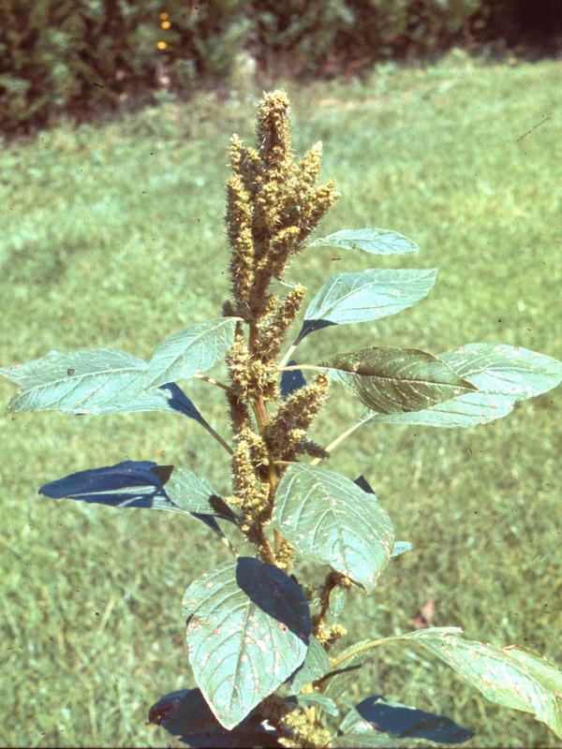
Préférence : sol argileux à limoneux, à pH neutre à basique, sols perméables. Riches en humus et substances nutritives surtout l'azote. Source : http://www.ruralcat.net/c/document_library/get_file?uuid=de5daf0f-8e6f-43b3-bc92-8fed0e60f5c6&groupId=10136
Les adventices
3. Amarante réfléchie (Amarathus retroflexus) (Amaranthacées)
Cette plante est consommée comme un légume dans différents endroits du monde. Aucune espèce du genre Amaranthus
n'est connue pour être toxique à faible dose, mais les feuilles contiennent de l'acide oxalique et peuvent contenir des nitrates
si elles sont cultivées dans des sols riches en nitrates. L'eau de cuisson ne doit pas être consommée après usage, mais peut être utilisée comme engrais. Les graines sont comestibles crues ou grillées, et peuvent être broyées en farine et utilisés pour le pain, les céréales ou en tant qu'agent épaississant. On appelle aussi cette plante "l'herbe à cochons" car on peut l'utiliser en fourrage pour cochons mais à faible dose et non quotidiennement en raison des problèmes qu'elle peut causer aux reins. Toutefois, en faible quantité, ce fourrage a un apport nutritionnel exceptionnel.
Habitat type : friches annuelles, nitrophiles, thermophiles
Couleur dominante des fleurs : vert
Période de floraison : août-novembre
Inflorescence : épi simple
Sexualité : monoïque
Dissémination : épizoochore

Slide 8
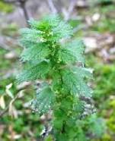
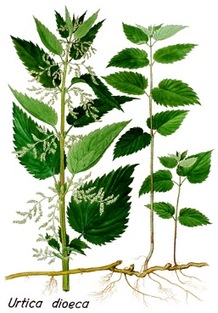
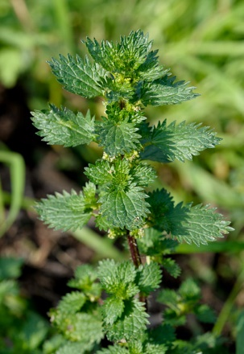
Les adventices
4. Grande ortie (Urtica dioica) (Urticacées)
Habitat naturel: Forêts alluviales et riveraines. Lisières et clairières forestières.
Indications sur l’état du sol: Changement d’état du fer dans le sol, par hydromorphisme. Excès de matière organique végétale archaïque. Excès de matière organique animale. Pollution ou apport de fer (boîtes de conserve, vieilles ferrailles…).
Cuisine: Les jeunes orties, avant floraison, sont excellentes crues ou cuites.
Ortie brûlante
Ortie dioïque ou grande ortie
Ortie en fleurs
Ortie brûlante

Slide 9
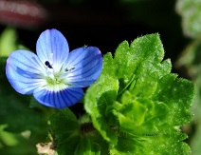
Les adventices
5. Véronique de Perse (Veronica persica) (Plantaginacées)
Habitat naturel : Sables et limons riches en calcaires et en matières organiques des grandes vallées alluviales. Clairières des forêts alluviales.
Indications sur l’état du sol : Richesse en calcaires, en azote et en matières organiques. Compactage provoquant un début d’anaérobiose. La véronique de Perse est une espèce nitratophile.
Cuisine : Plante toxique.
La Véronique de Perse, ou Véronique commune (Veronica persica) est peut-être la plus répandue de toutes les véroniques (genre Veronica). C'est une plante annuelle adventice à petites fleurs bleues poussant abondamment dans les jardins. Indifférente à la nature du sol, pourvu qu'il soit ou ait été cultivé, elle pousse surtout dans les jardins et les diverses cultures, où elle forme parfois des colonies assez importantes. C'est typiquement une annuelle commensale des cultures basophiles.
Plante herbacée de 10–40 cm, généralement rampante, à tige couchée-diffuse ou ascendante, non radicante, velue pubescente et assez grêle, plus ou moins ramifiée, souvent rougeâtre. Feuilles simples à forme orbiculaire (ovale, obovale, voire elliptique), assez larges et dentées. Source : https://fr.wikipedia.org/wiki/Veronica_persica
Boutons et fleurs de Véronique

Slide 10
Les adventices
6. Trèfle blanc, Trèfle rampant ou Trèfle de Hollande (Trifolium repens) (Fabacées)
Habitat naturel: Vallées alluviales, plateaux calcaires et basaltiques. Lisières et clairières forestières.
Indications sur l’état du sol: Compactage des sols riches en calcaire. Engorgement en eau et en matière organique. Fort contraste hydrique. Surpâturage, piétinement par les animaux. La densité de trèfle blanc est proportionnelle à la pression du pâturage.
Cuisine: Toxique, comme toutes les légumineuses.
C'est l'une des espèces les plus répandues du genre Trifolium (les Trèfles). Utilisé comme fourrage, c'est également une adventice des terres cultivées (notamment les vergers irrigués) et des jardins. C'est une plante très basse à tige rampante, reconnaissable à ses inflorescences blanches, parfois un peu rosées, au parfum assez agréable. Plante vivace poussant en plaine et en montagne (jusqu'à 2 750 m) dans toute l'Europe et l'Amérique du Nord, à l'exception des zones boréales. Très commune, elle s'adapte à tous les types de sols, et peut se rencontrer dans les prés, les pelouses, les talus, sur le bord des routes ou des chemins. Elle a cependant une préférence pour les sols bien drainés. C'est une plante bioindicatrice d'un sol riche en bases et en matières organiques et subissant de forts contrastes hydriques.
Source : https://fr.wikipedia.org/wiki/Tr%C3%A8fle_blanc
Feuilles de trèfle blanc
Feuilles de trèfle blanc
L’exception pour les chanceux

Slide 11
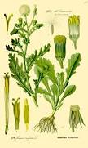
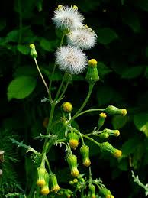
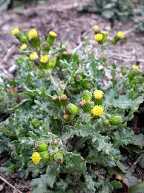
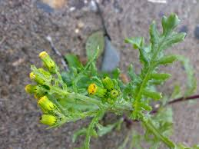
Les adventices
7. Séneçon vulgaire ou séneçon commun (Senecio vulgaris) (Astéracées)
Le séneçon commun est une plante annuelle, très variable, à tige dressée, rameuse, mesurant de 10 à 50 cm de haut.
Le séneçon commun se rencontre dans les terres cultivées et les lieux rudéralisés (décombres, bords des routes...). C'est une plante considérée par les jardiniers comme une "mauvaise herbe". Il apprécie les sols riches, en azote et en minéraux.
Espèce pionnière, le séneçon commun supporte mal la concurrence d'autres plantes. Il est très commun en Europe, en Asie tempérée et dans l'Afrique du Nord. Il est très commun dans presque toutes les régions tempérées du globe.
Le séneçon commun est toxique pour la plupart des mammifères.
Source : https://fr.wikipedia.org/wiki/S%C3%A9ne%C3%A7on_commun

Slide 12
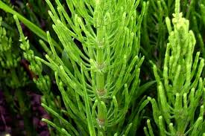
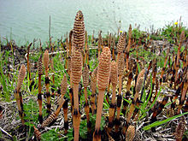
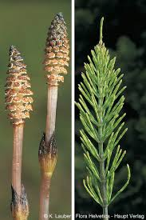
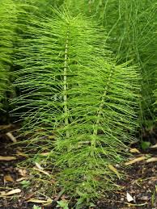
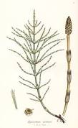
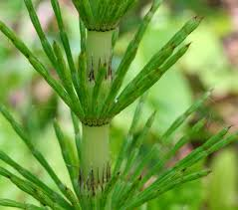
Les adventices
8. Prêle des champs (Equisetum arvense) (Equisetacées)
Parfois appelée Queue de rat, Queue de Renard ou Queue de Cheval, cette plante vivace de 20 à 50 cm de haut présente deux types de tiges : les tiges fertiles et les tiges stériles. Il s'agit d'une plante vivant dans les lieux humides et dans les terres neutres sablo-limoneuses.
La Prêle des champs a été responsable d'empoisonnement de bétail, notamment de chevaux. Elle contient en effet de la thiaminase, toxique car elle détruit la thiamine ou vitamine B1. En France, bien qu'utilisée depuis des siècles à des fins médicinales (déjà citée par Galien), cette plante est interdite à la vente libre, notamment en raison des risques de confusion avec les autres espèces de prêle qui présentent une certaine toxicité.
Elle possède des propriétés fongicides : le purin de prêle (décoction) pulvérisé sur le feuillage d'autres plantes est un traitement préventif contre les maladies cryptogamiques sans doute par renforcement des défenses de la plante grâce à la silice. Source : https://fr.wikipedia.org/wiki/Pr%C3%AAle_des_champs
Tiges fertiles de prêles des champs portant les sporanges.

Slide 13
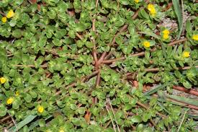
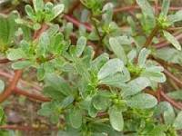
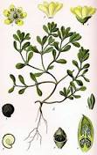
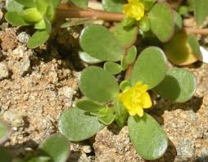
Les adventices
9. Pourpier des jardin (Portulaca oleracea) (Portulacacées)
Habitat naturel : Originaire de l’Inde, très anciennement naturalisée. Sables et limons des vallées alluviales des fleuves et des rivières. Le pourpier se trouve surtout dans le sud de la France mais également dans les mêmes biotopes au nord, sous les microclimats chauds.
Indications sur l’état du sol : Sols à très faible pouvoir de rétention. Érosion, lessivage des sols laissés à nu et non protégés. Tassement et compactage par piétinement dans les jardins. Érosion des sols en été.
Cuisine : Crue ou cuite, cultivée comme légume sur tous les continents. Régime crétois.
Pourpier potager
Fleur de Pourpier potager

Slide 14
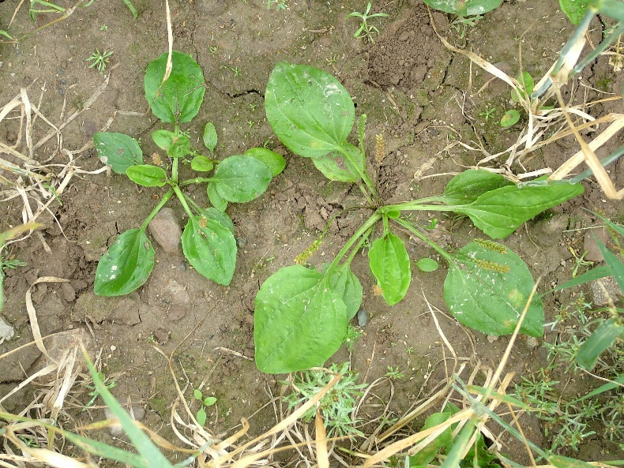
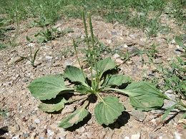
Les adventices
10. Plantin majeur ou grand plantin (Plantago major) (Plantaginacées)
Broad-lived plantain
Vivace
Propagation par graines et nouvelles tiges au collet.
Germe le printemps et l'été.
Plante de milieu ensoleillé.
Poussant surtout en terrains argileux. Compactés, limons battants, s'encroûtant facilement en surface.
Calcium, phosphate et humus peu élevé. Répond beaucoup à l'aime et plus faiblement au magnésium.
Peu sensible au pH.
Indique des sols compactés, humides.
cultures irriguées.
Minéraux accumulés : calcium, cuivre, fer, potassium, silice et soufre.
Plantes associées : pâturin annuel, renouée des oiseaux et matricaire odorante.
Habitat naturel: Sables et limons compactés des grandes vallées alluviales.
Indications sur l’état du sol: Tassement et compactage provoquant l’anaérobiose des sols, piétinement du bétail dans les prairies surchargées. Hydromorphismes induits par le tassement du sol par temps humide (travail du sol, piétinement du bétail).
Cuisine: Les jeunes feuilles du centre ont un goût de champignon (en salade). Les jeunes plantes se mangent crues ou cuites

Slide 15
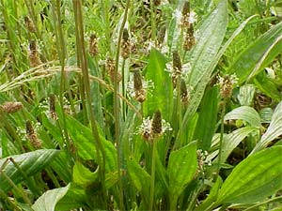
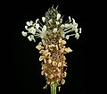
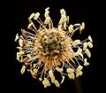
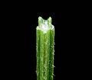
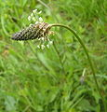
Les adventices
11. Plantin lancéolé (Plantago lanceolata) (Plantaginacées)
Encore appelé Plantain étroit ou « Herbe à cinq coutures ou à cinq côtes », c’est une plante herbacée vivace de taille moyenne (15-50 cm), qui prend des formes variable selon la richesse du milieu, l'ensoleillement et l'hydromorphie du sol. Les feuilles du plantain lancéolé sont en forme de fer de lance (lancéolées) et disposées en rosette basale, les nervures sont marquées. Les fleurs sont disposées en épi au sommet d'une longue hampe.
Habitat type : pelouses vivaces des lithosols compacts (dalles) et mobiles (sables), médio-européennes à méditerranéennes.
Usage : Infusion, cataplasme, jus, teinture, eau distillée, salade. Les jeunes feuilles se mangent crues. Elles ont un goût de champignon. Les feuilles plus âgées se consomment cuites
Usage médicinal : Le plantain est utilisé en premier lieu contre toutes les maladies des organes respiratoires et tout particulièrement en cas d'engorgement des poumons, de toux, de coqueluche, d'asthme pulmonaire, même en cas de tuberculose pulmonaire. Contre piqûres (moustiques, guêpes, orties...) frotter une ou plusieurs feuilles sur l'endroit de la piqure jusqu'à en extraire le jus. Source : https://fr.wikipedia.org/wiki/Plantago_lanceolata
Le plantain lancéolé étant hôte secondaire potentiel du puceron cendré du pommier, il a parfois été recommandé de l'éliminer aux abords des vergers.
Ennemis : chenilles des papillons Mélitée du plantain, Mélitée du mélampyre et Scopula rubraria, un papillon de nuit australien¹.
Le plantain lancéolé (Plantago lanceolata) indique un sol bien équilibré. Source : http://www.gerbeaud.com/jardin/jardinage_naturel/diagnostic-sol-plantes-sauvages.php

Slide 16
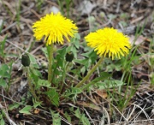
Les adventices
12. Pissenlit ou dent de lion (Taraxacum officinale) (Astéracées)
Dandelion
Vivace
Propagation par graines et bourgeons au collet.
Germe le printemps et l'automne.
Plante de milieu ensoleillé.
Poussant en terrains argileux, limoneux et/ou limon battants, souvent riches, profonds, répond bien à l'azote, mais peu élevé en calcium, humidité, humus et pH
Indique des sols acides, fertilité et surtout calcium peu élevés.
Minéraux accumulés : cuivre, fer, magnésium, phosphore, potassium. silice et sodium.
Plantes associées: renouée des oiseaux, stellaire moyenne, bourse-à-pasteur et plantain majeur.
Pissenlits en fleurs
Habitat naturel : Prairies naturelles des plaines et des montagnes. Des plateaux calcaires et des vallées alluviales. Lisières et clairières forestières.
Indications sur l’état du sol : Engorgement en matière organique animale (fumiers). Blocage de la matière organique par le froid. Compactage des sols riches en calcaire et en matière organique. Bon indicateur de prairie riche tant que le pissenlit n’est pas dominant, mais révélateur d’aggravation des engorgement et des compactages du sol lorsque la présence du pissenlit explose.
Cuisine : La plante entière est comestible crue ou cuite. On peut utiliser les racines, les fleurs et les feuilles.
Fleur et fruit du pissenlit
Voir page suivant

Slide 17
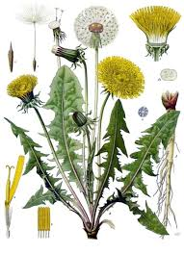
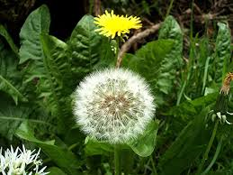


Les adventices
12. Pissenlit ou dent de lion (Taraxacum officinale) (Astéracées)
Que peut bien nous apprendre cette Astéracée vivave, avec ses jolies fleurs jaunes lumineuses et ses graines qui volent à tous vents ? Originaire des prairies naturelles des plaines et des montagnes et des plateaux calcaires et basaltiques, elle a un biotope secondaire assez étendu : prairies agricoles, vignes, vergers, bords de chemin, etc.
Que nous apprend le pissenlit ? Le pissenlit indique un engorgement du sol en matière organique, un blocage par le froid et un compactage. Tant qu'il n'est pas dominant, c'est un bon indicateur de prairies riches.

Slide 18







Les adventices
13. Rumex crépu, Oseille crépue, Patience crépue, ou parelle (Rumex crispus) (Polygonacées)
En zone tempérée, ce rumex colonise volontiers les friches agricoles ou urbaines, bords de routes ou de voies ferrées et certaines prairies (refus de pâturage) ainsi que tous les sites perturbés par l’homme. Il s’épanouit sur les sols riches, humides et lourds où il présente parfois un comportement de plante invasive (en Amérique du Nord, dans le Sud de l’Amérique du Sud, en Nouvelle-Zélande et dans certaines parties de l’Australie). C’est une espèce très commune en Europe.
Cuisine : La jeune feuille de ce rumex peut être utilisée comme légume sauvage mais avec parcimonie ou cuite avec plusieurs changements de l'eau pour en ôter tant que possible l’acide oxalique qu’elle contient. Quelques feuilles peuvent être ajoutées aux salades en quantité modérée. Les feuilles plus âgées deviennent rapidement trop amères pour être consommées.
Ennemies : papillon de nuit (hétérocère), Clair-obscur (Noctuidae).
Conditions de levée de dormance : À l'instar de Rumex obtusifolius la présence de ce rumex indique des hydromorphismes par tassement ou engorgements en eau, ainsi qu'une saturation du sol en matière organique animale ; amenant à la déstructuration des argiles et la production de nitrites, fer ferriques, et aluminiums. Cette espèce a tendance à pousser sur les sols basiques.

Slide 19






Les adventices
13bis. Petite oseille (Rumex acetosella L) (Polygonaceae)
Sheep secret
Vivace. Propagation par graines et rhizomes. Germe du printemps à l'automne. Plante de milieu ensoleillé. Poussant en terrains sableux, argilo-sableux, Limono-sableux. battants ou non, toujours acides et souvent secs, parfois mal drainés. Sol pauvre en phosphore, calcifuge et faible décomposition de la matière organique.
Indique des sols acides, pauvres, à activité microbienne faible.
Minéraux accumulés calcium. Phosphore et sodium.
Plantes associées : digitaire sanguine, spargoute des champs, prêle des champs et épervière orangée.
Elle pousse dans les endroits rocailleux, en terrain acide.
Source : https://fr.wikipedia.org/wiki/Petite_oseille
C'est une mauvaise herbe qui peut se rencontrer dans de nombreuses cultures, et est difficile à combattre à cause de sa propagation par rhizome.

Slide 20


Les adventices
14. Pâquerette vivace (Bellis perennis) (Astéracées)
Habitat naturel : Pelouses alluviales des plateaux calcaires et basaltiques. Pelouses alpines et alluviales. Prairie naturelle. Clairières forestières. La pâquerette est une plante très courante dans toute la France.
Indications sur l’état du sol : Décalcification des sols en début d’érosion et de lessivage. Déficience du complexe argilo-humique et baisse importante du pouvoir de fixation. Perte des ions Fer et Calcium assurant la cohésion du complexe argilo-humique.
Cuisine : Les jeunes feuilles et les fleurs sont comestibles crues ou cuites. La plante entière, fleurie ou non, s’utilise comme le pissenlit.
20
Fleurs de pâquerette

Slide 21







Les adventices
15. Mouron rouge (Anagalis arvensis ou Anagalis phoenicea) (Primulacées)
C'est une plante rampante, annuelle à fleurs rouges, ou parfois bleues, qui pousse dans les cultures, les jardins... Les fruits sont des pyxides produisant de nombreuses graines.
Habitat : routes et terres cultivées, préférant les sols plutôt sableux.
Usage : le mouron rouge est encore parfois utilisé comme expectorant pour le traitement de certaines maladies respiratoires.
Toxicité : La plante présente aussi une certaine toxicité, en particulier pour les petits herbivores. Il était recommandé de ne pas en donner aux animaux d'élevage, en particulier aux lapins.
Le Mouron rouge n'appartient pas à la même famille que le Mouron des oiseaux ou mouron blanc (Stellaria media), qui est une Caryophyllaceae. Seule une similitude dans le port de la plante et la forme des feuilles rapproche ces deux espèces.
Source : https://fr.wikipedia.org/wiki/Anagallis_arvensis
A. arvensis L. var. caerulea
Mouron des champs rouge ou bleue (toxique)

Slide 22






Les adventices
16. Liseron des haies (Convolvulus sepium ou Calystegia sepium) (Convolvulacées)
C’est une plante grimpante, herbacée, vivace, dont les tiges volubiles peuvent atteindre jusqu'à 5 m de long, courante dans les buissons et les haies. Elle est aussi cultivée pour l'ornement des jardins. Les tiges rampantes s'enracinent très facilement.
Feuilles, alternes, sagittées (en forme de fer de flèche) à long pétiole, à limbe entier, à pointe aiguë, munies de deux oreillettes à la base. Les fleurs qui apparaissent de mai à septembre (la lumière d'un clair de lune suffit pour qu'elles s'ouvrent) sont grandes, jusqu'à 6 cm de long, blanches, et isolées sur des rameaux latéraux, portées par un long pédoncule (plus long que la fleur). La plante est vivace par ses rhizomes cylindriques, blancs, très ramifiés.
Habitat : Préfère les terrains fertiles, frais à humides.
Usage médicinal : purgatif doux, elle soigne le foie, l'insuffisance hépatique et ses manifestations (constipation, migraine, etc.). Source : https://fr.wikipedia.org/wiki/Liseron_des_haies
Liseron des haies sur maïs.

Slide 23









Les adventices
Couleur dominante des fleurs : blanc, rose
Période de floraison : juin-novembre
Inflorescence : racème simple
Sexualité : hermaphrodite
16bis. Liseron des champs (Convolvulus arvensis)
une plante herbacée vivace de la famille des Convolvulacées, rampante ou grimpante, atteignant 2 mètres au maximum. On trouve le liseron des champs en terrains cultivés ou vagues, dans les gazons tondus à ras et au bord des chemins et des routes. C'est une adventice qui peut étouffer les plantes qu'elle prend pour support. Elle est cependant utilisée en jardinage écologique pour attirer les syrphes et limiter ainsi les populations de pucerons. Les liserons sont par leur racine un des moyens de maintenir les bonnes mycorhizes dans les parcelles potagères pendant l'hiver, le labour et le sol nu stérilisant le lieu.
Le liseron des champs, dont les rhizomes et les tiges volubiles et rampantes ont une forte propension à recouvrir les sols lourds et argileux, se développe sur des sols trop riches en azote. Sa présence nous indique donc un excès de fertilisation. Trop de fumier ?
Habitat type : friches vivaces rudérales pionnières, mésoxérophiles, médioeuropéennes, psychrophiles
Fruit : capsule
Dissémination : barochore
Ordre de maturation : homogame
Pollinisation : entomogame, autogame
Fleur, avec des trombidions, forme adulte des aoûtats.
Liseron des champs : habitus.
Capsules et graines
Muséum de Toulouse

Slide 24



Les adventices
17. Matricaire odorante, Matricaire fausse-camomille, Matricaire discoïde (Matricaria discoidea) (Astéracées)
La Matricaire odorante ou Matricaire sans ligules est une plante herbacée, basse, aux feuilles très découpées qui dégagent une odeur forte quand on les froisse. Contrairement aux autres matricaires, les capitules n'ont pas de ligules.
Autres noms : matricaire en disque, matricaire discoïde, matricaire fausse-camomille.
C'est une mauvaise herbe fréquente. Très résistante au piétinement, les graines peuvent être dispersées par les pneus des véhicules. La plante pousse bien dans les zones perturbées, en particulier dans les sols qui ont été peu compactés. On peut voir fleurir sur les trottoirs, des routes, et autres lieux semblables au printemps et en début d' été.
Usages : Les fleurs dégagent un arôme de camomille / ananas lorsqu'elles sont écrasées. Les matricaires sont comestibles et ont été utilisés dans les salades (bien qu'ils puissent devenir amer au moment où la plante fleurit) et pour faire du thé à base de plantes. Elles ont été utilisées à des fins médicinales, y compris pour le soulagement des troubles gastro - intestinaux, des plaies infectées, les fièvres, et l’anémie post-partum.
C'est une plante bio-indicatrice qui révèle un sol tassé, neutre à légèrement alcalin.
Habitat : tonsures annuelles des lieux surpiétinés eutrophiles, mésothermes;
Synonymes : Tanacetum suaveolens (Pursh) Hook., Matricaria suaveolens (Pursh) Buchenau, Chamomilla suaveolens (Pursh) Rydb
Sources : a) https://fr.wikipedia.org/wiki/Matricaire_odorante , b) https://en.wikipedia.org/wiki/Matricaria_discoidea
c) http://www.aujardin.info/plantes/matricaria-discoidea.php , d) https://inpn.mnhn.fr/espece/cd_nom/107446
Rusticité: rustique
Exposition: soleil
Type de sol: tassé, drainé
Acidité du sol: neutre à légèrement alcalin
Humidité du sol: moyenne à sèche
Utilisation: rocaille, médicinale

Slide 25




Les adventices
18. Galinsoga ou herbe aux Français (Galinsoga quadriradiata) (Astéracées)
Le « galinsoga (ou galinsoge) cilié » ou "velu", est une espèce de plante herbacée, annuelle de 10 à 70 cm de hauteur¹ présente une tige souvent ramifiée et velue, surtout dans la partie sommitale. Les feuilles sont à disposition opposée, de forme ovale ou triangulaire, à marge dentée, et velues sur leurs deux faces.
Usage : Comme Galinsoga parviflora, c'est une adventice cosmopolite, parfois consommée comme légume.
Habitat : C'est une rudérale et adventice, qui pousse souvent en mélange avec l'espèce Galinsoga parviflora, également originaire d'Amérique du Sud et très proche morphologiquement et écologiquement.
Cuisine : accommodé comme les épinards ou en soupe.
Source : https://fr.wikipedia.org/wiki/Galinsoga_quadriradiata

Slide 26





Les adventices
19. Euphorbe réveil-matin (Euphorbia helioscopia) (Euphorbiacées)
L'Euphorbe réveille-matin ou Petite Éclaire est une plante herbacée, annuelle (ou bisannuelle), toxique de taille variable (10 à 50 cm), à racine pivotante, dont les fleurs se regroupent en ombelles à 5 rayons. Elle est très commune en France.
Habitat type : annuelles commensales des cultures sarclées basophiles, médio-européennes, mésothermes.
Helioscopia "qui regarde le soleil", dérivé du grec, fait allusion à l'ombelle qui se déploie tôt le matin, face au soleil, d'où, aussi, le nom vernaculaire de réveil-matin.
Source : https://fr.wikipedia.org/wiki/Euphorbia_helioscopia

Slide 27
Les adventices
20. Mouron blanc, Mouron des oiseaux, stellaire intermédiaire ou stellaire moyenne (Stellaria media) (Caryophyllacées)
Chickweed
Annuelle à bisannuelle
Propagation par graines et tiges rampantes produisant des racines aux nœuds.
Germe du printemps à l'automne.
Plante de milieu ensoleillé à légèrement ombragé, aimant l'azote.
Poussant en terrains bien aérés, meubles, humides sans être détrempés, bonne quantité de matière organique à la surface, diminuant en profondeur. Peu sensible au pH.
Indique des sols à fertilité élevée, bien aérés mais possédant une bonne humidité.
Minéraux accumulés : azote, manganèse, phosphore, potassium.
Plantes associées : euphorbe réveille-matin, chénopode blanc, tabouret des champs et bourse-à-pasteur.
Mouron des champs (toxique) aux fleurs rouges
Mouron des champs rouge ou bleue (toxique)
Voir page suivant
Habitat naturel: Lisières et clairières forestières. Forêts alluviales et riveraines.
Indications sur l’état du sol: Cette plante annuelle signale une terre équilibrée, c’est la légion d’honneur du potager. De l’air, du carbone, des nitrates, de la vie bactérienne, le sol est en bonne santé, continuez sur cette voie. C’est une des rares plantes indicatrices De bon équilibre du sol. Minéralisation active de la matière organique par les bactéries aérobies. Libération de nitrates. Équilibre des sols.
Cuisine: La partie aérienne fleurie ou non est un très bon comestible, crue ou cuite (en jus, en salade...)
Attention à ne pas confondre avec le mouron des champs (Anagallis arvensis) aux fleurs rouges (sol acide) ou bleues (sol calcaire), qui est toxique.
Mouron blanc ou Mouron des oiseaux ou stellaire intermédiaire
Fleurs et bouton de Mouron blanc

Slide 28






Les adventices
28
20. Mouron blanc , Mouron des oiseaux, stellaire intermédiaire ou stellaire moyenne (Stellaria media) (Caryophyllacées) (suite)
Cette petite plante annuelle est originaire des lisières et des clairières forestières, des fôrets alluviales et riveraines. De ce biotiope primaire, le mouron blanc a évolué vers les terrains de grande culture, de maraîchage, les vignes, les vergers et les prairies agricoles.
Que nous apprend le mourron blanc ? Le mouron blanc est une des rares plantes indicatrices d'équilibre et d'une bonne minéralisation du sol. Nous sommes donc heureux de la voir arriver !

Slide 29





Les adventices
21. Compagnon blanc (Silene latifolia) (Caryophyllacées)
C’est une plante herbacée, dioïque pouvant mesurer jusqu'à environ 100 cm. Ses feuilles ovales sont très velues.
Ses fleurs blanches qui peuvent être jusqu'à dix par pied, sont très odorantes le soir. À l'inverse du Compagnon rouge (Silene dioica) qui s'ouvre la journée, il s'ouvre la nuit. Espèce dioïque également, on peut distinguer les fleurs mâles par leurs étamines proéminentes, des fleurs femelles aux corolles plus largement ouvertes. Les fruits ressemblent à de petites capsules dentées.
Habitat : On trouve le Compagnon blanc jusqu'à 1 400 m d'altitude au bord des routes et des chemins, au bord des haies, dans des sols humides à secs et calcaires surtout.
Cuisine : Les jeunes pousses sont comestibles. A maturité, la plante devient amère et potentiellement toxique en raison de sa teneur en saponine.

Slide 30



Les adventices
22. Chiendent rampant, chiendent officinal ou chiendent commun (Elymus repens, Elytrigia repens ou Agropyrum repens) (Poacées ou Poaceae ou Graminées)
Plante herbacée vivace de 30 cm à 1,2 m de haut. Feuilles plates, allongées et aiguës, de 3 à 10 mm de largeur, un peu rudes à leur face supérieure. Fleurs en épis dressés, aplatis, formés d'épillets assez espacés, disposés sur deux rangs (distiques) de couleur verte à vert glauque. Tiges souterraines (rhizomes) très ramifiées, très longues, de couleur blanche, qui assurent la reproduction végétative de la plante de manière très efficace.
Adventice envahissante, et difficile à extirper, des jardins et des champs cultivés (de même que les espèces voisines E. campestris et E. intermedia). Le chiendent peut être un réservoir de virus ou de champignons transmissibles aux céréales. C'est en particulier, un hôte de l'ergot du seigle.
Cuisine : Le rhizome peut être séché et moulu puis utilisé en bouillie : ce légume-racine était ainsi utilisé en période de disette ou simplement séché pour en faire des brosses. Les jeunes pousses de rhizome peuvent être mangées crues.
Usage médicinal : Plante médicinale par son rhizome, qui a des propriétés émollientes et diurétiques ; employé en décoction.
Usage fourrager : le chiendent peut être très bon pour les animaux en pâturage quand il est jeune à sa 2e coupe car il est très riche en protéines. Plus il vieillit, plus il devient dur et ligneux.
Le chiendent peut parfois être confondu avec le brome inerme (Bromus inermis), mais les rhizomes du brome sont plus courts et plus foncés. Le W sur la feuille du brome est très apparent et se trouve au milieu de la feuille. Les graines des deux espèces se ressemblent beaucoup. Source : https://fr.wikipedia.org/wiki/Chiendent_officinal

Slide 31






Les adventices
23. Chiendent pied de poule (Cynodon dactylon) (Poacées)
plantes herbacées.
Usage : Cette espèce est utilisée pour la confection de gazon assez rustique, demandant moins d'entretien que d'autres espèces. Sa tendance à être couvre-sol est également appréciée dans ce cas.
À la demande de l'USGA (association américaine de clubs de Golf), une étude a porté sur la capacité de cette plante à retenir les nitrates lixiviés par les pluies ou arrosage. Elle s'est avérée mauvaise en début de croissance du gazon, et meilleure après quelques mois. Elle est utilisée en médecine traditionnelle.
Toxicité : Cynodon dactylon est toutefois une espèce considérée comme potentiellement toxique pour les mammifères.
Source : https://fr.wikipedia.org/wiki/Chiendent_pied-de-poule

Slide 32






Les adventices
24. Chardon des champs ou Cirse des champs (Cirsium arvense) (Astéracées)
Très commun dans toute l'Europe, c'est une plante dioïque, dressée de 50 à 130 centimètres de haut et pouvant parfois atteindre 150 centimètres, nitrophile, adventice de la plupart des cultures, des prairies, se multipliant rapidement par ses nombreuses graines qui, grâce à leurs aigrettes, peuvent être disséminées à grande distance. On le reconnaît entre autres à ses capitules lilas dont les fleurons (fleurs tubulées) s'épanouissent largement. Sa tige est très rameuse, elle a la particularité de ne presque pas porter d’épines et de ne pas être ailée. Les feuilles sont allongées, découpées et bordées de dents épineuses, vertes et glabres sur les deux faces ou présentant une pilosité blanchâtre sur la face inférieure. Le système racinaire du cirse des champs est composé des rhizomes horizontaux servant d’organes de réserve et des racines verticales qui peuvent descendre à plus de 2 mètres de profondeur servant à capter l’eau et les nutriments.
Habitat : Le cirse des champs est une plante qui peut s’adapter à de nombreux milieux, mais qui préfère les milieux riches et ensoleillés. On le retrouve dans les prairies, sur les bords de chemins et de routes, dans les friches, les champs et les jardins.
Cette plante fait partie des adventices les plus souvent trouvées dans les cultures. Localement envahissante, elle fait l'objet de diverses mesures de contrôle par les agriculteurs et collectivités ou jardiniers. Elle est déclarée nuisible en France.
Ennemis : coléoptères (Cassida rubiginosa), charançons tels que mineur de tige Ceutorhynchus litura, mouche du chardon (Urophora cardui). Source : https://fr.wikipedia.org/wiki/Cirse_des_champs
Charençon mineur de tige (Ceutorhynchus litura) utilisé pour la lutte contre le cirse des champs

Slide 33










Les adventices
24bis. Chardon commun ou gros chardon (Cirsium vulgare) (Astéracées)
Voir page suivant
Ou Cirse commun (Cirsium vulgare), ou Cirse à feuilles lancéolées, plante bisannuelle appartenant au genre Cirsium et à la famille des Astéracées (ou Composées). Cirsium vulgare est une plante commune qui pousse en terrain découvert (chemins, clairières, décombres, terrains vagues...). On la rencontre sur tous les continents soit à l'état spontané (Europe, Asie, Afrique du Nord) soit naturalisé (Afrique subsaharienne, Amérique du Nord, Amérique du Sud, Australie, Océanie). En France elle est présente sur tout le territoire y compris en Corse.
Couleur dominante des fleurs : rose
Période de floraison : juillet-octobre
Inflorescence : racème de capitules
Sexualité : hermaphrodite
Pollinisation : entomogame, autogame
Fruit : akène
Dissémination : anémochore

Slide 34

Les adventices
24bis. Chardon commun ou gros chardon (Cirsium vulgare) (Astéracées) (suite)
Habitat naturel : Bois et prairies des vallées alluviales. Clairières forestières. Le chardon commun existe partout en France, mais il est rare en région méditerranéenne. Le chardon est une plante riche en phosphore.
Indications sur l’état du sol : Saturation du complexe argilo-humique par excès de matière organique, d’engrais azotés ou d’épandage de fumiers, lisiers et purins non compostés provoquant le blocage de phosphore. Saturation naturelle du complexe argilo-humique par un pH trop élevé. Le surpâturage risque de provoquer l’explosion des chardons par excès de matières organiques et compactage des sols.
Cuisine : Bon comestible, malgré ses épines.
Fleurs et fruits de chardon commun

Slide 35





Les adventices
25. Grande bardane, Bardane officinale, Grateron ou Bardane commune (Arctium majus, Arctium lappa) (Astéracées)
C’est une plante herbacée, bisannuelle, ou vivace à développement spectaculaire qui peut atteindre 2 m de haut, à grandes feuilles alternes, cordiformes, pubescentes à la face inférieure, à long pétiole, parfois cultivée comme plante potagère pour sa racine consommée comme légume. Les fleurs, violettes, sont groupées en capitules globuleux, réunis en grappes. Elles apparaissent en plein été (juillet-août). Les capitules sont entourés d'un involucre formé de bractées très nombreuses à pointe recourbée formant crochet, qui aident à leurs dissémination par les animaux (zoochorie). La racine pivotante est charnue, assez longue - jusqu'à 50 cm.
Habitat : C'est une plante typique des terrains en friche proches des habitations, riches en azote (friches nitrophiles).
Usage : Cuisine : La racine de bardane se consomme cuite. Elle s'accommode à la manière des salsifis, sautée ou en gratin. Les jeunes pousses peuvent se manger comme des asperges. Culture : Le paillage à base de bardane broyée permettrait de lutter contre le mildiou. La bardane a la capacité de "concentrer" les ions de cuivre et peut donc être un bon fongicide.
Composants: Inuline, lappoline, huile essentielle, principe amer, sucre, … Synonymes : Arctium majus Bernh. ou Lappa major Gaertn. = Arctium lappa L.
Sources : a) https://fr.wikipedia.org/wiki/Grande_bardane, b) http://www.wikiphyto.org/wiki/Bardane

Slide 36






Les adventices
26. Oxalis petite oseille ou pain de coucou (Oxalis acetosella) (Oxalidacées)
Cette plante hermaphrodite fleurit d'avril à mai. Elle pousse surtout en sous-bois. Les feuilles sont formées de trois folioles en formes de cœur, pliées en leur milieu. La tige est rouge-brun. Durant la nuit ou en cas de pluie, les feuilles et les fleurs se contractent. Ne pas confondre avec Oxalis montana (vit en Amérique du Nord).
Habitat type : sous-bois herbacés médio-européens, acidophiles.
Usages : L'oxalis des bois est utilisé en cuisine pour son goût acidulé. A haute dose cette plante est néanmoins toxique (contient de l'acide oxalique). La cueillette s'effectue presque toute l'année pour les feuilles, en avril-mai pour les fleurs et en mai-juin pour les jeunes fruits.
Propriétés médicinales : rafraîchissantes et dépuratives en quantités modérées.
Source : https://fr.wikipedia.org/wiki/Oxalis_acetosella

Slide 37




Les adventices
26bis. Oxalide d'Europe (Oxalis stricta L.) (Oxalidaceae) (Oxalidacées)
Lady’s sorrel
Annuelle. Propagation par graines.
Germe le printemps et l'automne.
Plante de milieu ensoleillé.
Poussant surtout en terrains sablonneux, secs.
pauvres et au pH faible.
Indique des sols acides, pauvres.
Plantes associées : spargoute des champs, petite oseille et pissenlit.
Habitat : milieux boisés frais et ombreux, mais aussi dans les prés et lieux qui ont été remués, occasionnellement dans les jardins, des champs, et des pelouses dont le sol est un peu acide.
Comestible
Source : https://fr.wikipedia.org/wiki/Oxalis_stricta

Slide 38








Les adventices
27. Morelle noire, « tue-chien » ou « raisin de loup » (Solanum nigrum) (Solanacées)
Plante herbacée, annuelles commensales des cultures, fleurissant de juin à novembre, adventice à germination printanière qui peut devenir très gênante, principalement dans des cultures estivales comme celle du maïs. Elle est parfois utilisée en compagnonnage car elle attire les doryphores qui la préfèrent aux pommes de terre. La morelle est également une plante médicinale aux vertus antispasmodique, analgésique et sédative. L’ingestion de ses baies toxiques peut provoquer de graves intoxications, menant à la mort si l'on dépasse la dizaine de baies.

Slide 39




Les adventices
28. Ortie blanche ou Lamier blanc (Lamium album) (Lamiacées ou Lamiaceae)
C’est une espèce de plante herbacée, herbacée pérenne pouvant atteindre 50 à 100 cm de hauteur, la tige comme beaucoup de Lamiaceae a une section carrée. Les feuilles font 3 à 8 cm de long et 2 à 5 cmde large et ont une forme triangulaire et un aspect duveteux au toucher, le bord est dentelé et le pétiole peut mesurer jusqu'à 5 cm de long. Les fleurs blanches mesurent entre 1,5 et 2,5 cm de long. Elle est originaire de l'ensemble de l'Europe et de l'Asie occidentale. Elle croît dans des habitats variés allant de la prairie aux régions boisées, généralement sur des sols humides.
Habitat type : friches et lisières vivaces médioeuropéennes, eutrophiles, mésohydriques
Usages : Les jeunes feuilles sont comestibles et peuvent être consommées en salades ou être cuisinées comme des légumes. Plantée en association avec la pomme de terre, elle repousse les doryphores et améliore le goût des pommes de terre.
Usages médicinaux : ses propriétés astringentes dues à des tanins catéchiques la rendent active dans la séborrhée du cuir chevelu (sous forme de shampooing). des infusions de feuilles sont aussi utilisées traditionnellement comme anti-infectieux de la muqueuse vaginale.
Source : https://fr.wikipedia.org/wiki/Ortie_blanche

Slide 40


Les adventices
28bis. Lamier pourpre (Lamium purpureum) (Lamiacées)
Habitat naturel : Sables et limons riches en azote des vallées alluviales des fleuves et des rivières. Les lamiers sont des espèces nitratophiles.
Indications sur l’état du sol : Excès d’azote et de matières organiques dans des sols riches en calcaire. Érosion et lessivage, coefficient de fixation bas. Le lamier pourpre prolifère au bord des chemins et des routes et sur les vieux murs. Il est favorisé par l’azote provenant principalement de la pollution des pluies par le dioxyde d’azote d’origine industrielle ou automobile.
Cuisine : La partie aérienne, aromatique, parfume salades et plats cuisinés.
Fleurs de lamier pourpre

Slide 41
Les adventices
29. Capselle bourse-à-Pasteur (Capsella bursa-pastoris) (Crucifères)
Shepherd's purse
Annuelle à bisannuelle
Propagation par graines.
Germe le printemps ex l'automne.
Plante de milieu ensoleillé, aimant l'azote.
Poussant en terrains limoneux, sableux, riches en azotes, meubles, bien pourvus en eau, peu sensible au pH et aimant les sols sains.
Réagissant bien à la fumure.
Indique des sols de bonne fertilité pouvant être riche en sels.
Minéraux accumulés : calcium et sodium.
Plantes associées : stellaire moyenne, euphorbe réveille-matin et pâturin annuel.
Feuilles de bourse à pasteur
Habitat naturel : Sables et limons riches en calcaire des grandes vallées alluviales subissant des alternances de périodes d’inondation et de grande sécheresse.
Indications sur l’état du sol : Variations hydriques importantes sur des terrains limoneux ou sableux. Compactage des sols riches en calcaire. Blocage de phosphore et de potassium par anaérobiose sur sols riches en calcaire et compactés.
Cuisine : Très bonne comestible: rosettes de feuilles à utiliser dans les salades composées ou les plats cuisinés.
Fruits des bourse à pasteur
Fleur de bourse à pasteur

Slide 42



Les adventices
30. Coquelicot (Papaver rhoeas) (Papaveracées) (Papaveraceae)
C'est une plante herbacée annuelle, très abondante dans les terrains fraîchement remués à partir du printemps, qui se distingue par la couleur rouge de ses fleurs et par le fait qu'elle forme souvent de grands tapis colorés visibles de très loin.. Elle appartient au groupe des plantes dites messicoles car elle est associée à l'agriculture depuis des temps très anciens, grâce à son cycle biologique adapté aux culture de céréales, la floraison et la mise à graines intervenant avant la moisson. Très commune dans différents pays d'Europe, elle a beaucoup régressé du fait de l'emploi généralisé des herbicides et de l'amélioration de la propreté des semences de céréales.
Depuis 1993, divers cas de résistance de populations de coquelicots à des herbicides ont été signalés dans neuf pays européens (Allemagne, Belgique, Danemark, Espagne, France, Grèce, Italie, Pologne, Suède). Ces cas concernent presque toujours des cultures de blé et impliquent divers herbicides rattachés à deux classes selon la classification HRAC des herbicides : classe B, inhibiteurs de l'acétolactate synthase (ALS), et classe O, auxines synthétiques. Il s'agit parfois de résistance croisée (résistance à des substances de familles chimiques différentes) et dans deux cas, on a constaté une résistance simultanée aux deux classes de matières actives (résistance multiple).
Source : https://fr.wikipedia.org/wiki/Coquelicot
Les Coquelicots, Claude Monet1873, musée d'Orsay, Paris.
Le coquelicot, fleur symbole de la ville de Guelma, Algérie.

